Slide 1
DEA
Exceptions

Slide 2
Overzicht
Exception handling
Overview
Werken met exceptions
throw Exceptions (zie exception-examples – ThrowAnException2.java)
try-catch block (zie exception-examples – ThrowAnException3.java en ReadInteger.java)
methodes van de Exception-class
soorten Exceptions
propagation, rethrow, chaining
finally-clause (zie exception-examples – FinallyDemo.java)
Custom exceptions

Slide 3
Exceptions
Laat programma gecontroleerd omgaan met onverwachte situaties
Exception = Object dat informatie over een foutsituatie bevat
Voorbeelden:
indexeren van arrays: ArrayIndexOutOfBoundsException
type checking, validatie: IllegalArgumentException
externe omstandigheden
DB-connectie, time outs, URL-checking IOException

Slide 4
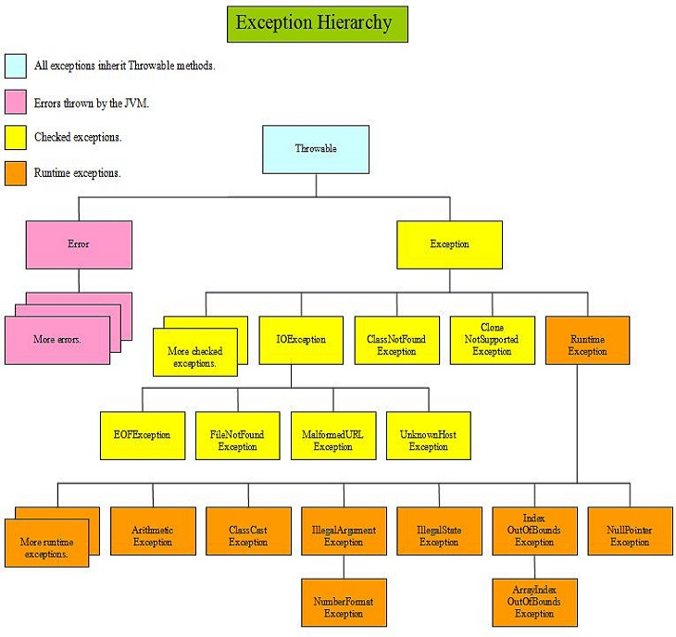
http://java5tutor.info/images/exceptionhierarchy.jpg

Slide 5
Soorten Exceptions
Exceptions zijn objecten
De root class is Throwable
Unchecked exceptions: afgeleid van RuntimeException en van Error
system errors
Moeilijk af te handelen. JVM problemen, programma logica fouten
Alleen programma netjes afsluiten
Alle andere zijn Checked exceptions
Kunnen/moeten afgehandeld worden binnen try-catch-blocks

Slide 6
Werken met Exceptions
Declareren in methode header:
public void method() throws ExType
Aanmaken exception:
ExType e1 = new ExType(...);
Activeren (throw) exception:
throw e1;
Afhandelen in caller met try-catch verplicht als throws is opgenomen in methode header
try { method(); } catch (ExType e) { … }

Slide 7
Meerdere Exceptions
Binnen één try-catch kunnen meerdere types exceptions worden afgehandeld.
De 'catches' moeten lopen van specifiek naar algemeen!!
try { methode(); } catch (ExType1 ea) { // meest specifiek // afhandelen ExType 1…. } catch (ExType2 eb) { // afhandelen ExType 2…. }

Slide 8
Exception propagation
Propagation
Als een exception niet binnen een methode wordt afgehandeld wordt hij doorgestuurd naar de caller van die methode (propagation)
Als uiteindelijk de main-methode public static void main(...) is bereikt crasht het programma met een stacktrace
Rethrow
De exception wordt doorgestuurd via een expliciete throw
Chaining
Er wordt een nieuwe 'chained' exception gemaakt en via throw doorgestuurd.

Slide 9
Custom exceptions
Maak je eigen exception
Eigen exceptions kun je maken via inheritance
Kies als super class de exception die het meeste lijkt op degene die je wilt maken.
extend dan die class
Eventueel kun je extra attributen en methodes opnemen
Override in ieder geval de default constructor en de constructor met een String als parameter

